Slide 1
视频镜头检测
Present By: 3140102441 卢涛

Slide 2
Content
算法介绍
结果分析
总结

Slide 3
预处理
1、视频片段30S，avi格式
2、将视频的每一帧处理成jpg输出
3、去除字幕

Slide 4
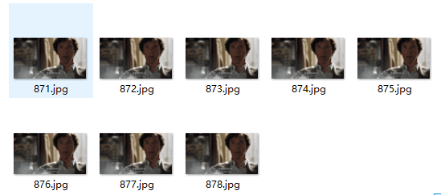

视频信息
一共878帧，其中，14帧发生镜头切换

Slide 5
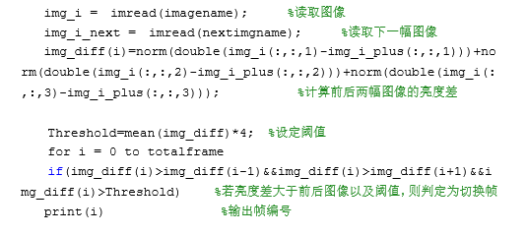
算法一：绝对帧间差法
比较相邻图像帧像素的亮度和之差，当大于某个阈值时，则判定发生突变。

Slide 6
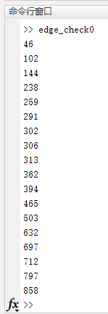
算法一结果
输出：18帧
正确识别：14帧
错误识别：4帧
未识别：0帧

Slide 7
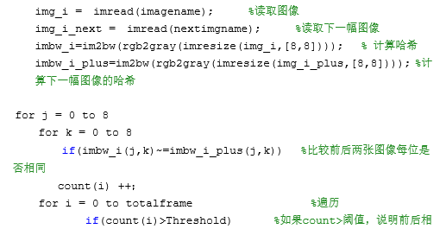
算法二：图像像素差法
感知哈希法是用于相似图片搜索的一种快速算法。
1、缩小成8*8 = 64像素
2、转为64级灰度，即64种颜色
3、计算哈希，形成指纹。

Slide 8
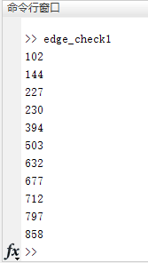
算法二结果
输出：11帧
正确识别：8帧
错误识别：3帧
未识别：6帧

Slide 9
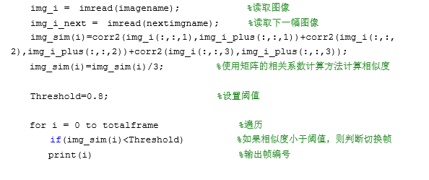
算法三：图像数值差法
用两幅图像的相关系数来衡量相邻图像帧的相似性。

Slide 10
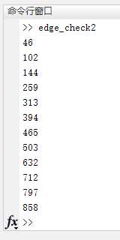
算法三结果
输出：12帧
正确识别：11帧
错误识别：1帧
未识别：3帧

Slide 11

三种算法的比较分析

Slide 12
三种算法的比较分析
相同点：
1、阈值确定困难
2、渐变镜头、镜头移动识别困难
不同点：
1、算法速度，算法一慢于算法二和三（所用函数）
2、识别率，算法二低于算法一和三（阈值的连续性）

Slide 13
Thank you

